Slide 1

중소기업 R&D 정책방향 및
’20년 주요 사업 안내
2020. 1.

Slide 2
1. ’20년 중소기업 R&D 지원 개요
중소기업 R&D 개요
2020년 지원규모
중소기업 R&D 사업 구성 및 지원내용
(단위: 억원)
1
2
3
1조 4,550억원
기업혁신
(단독형 R&D)
개방형 혁신
(협력형 R&D)
정책목적형
지원대상
중소기업기본법 제2조에 의한 중소기업
* 단, 사업별 특성에 따라 신청자격 상이 (개별 사업공고문 확인)
지원한도
사업별 최대 2년 이내, 2천만원~6억원 이내
지원조건
정부출연금(무담보, 무이자), 총 사업비의 50~80%
기업은 민간부담금의 40~60% 이상을 현금 부담 * 단, 사업별 특성에 따라 세부 지원조건 상이 (개별 사업공고문 확인)

Slide 3
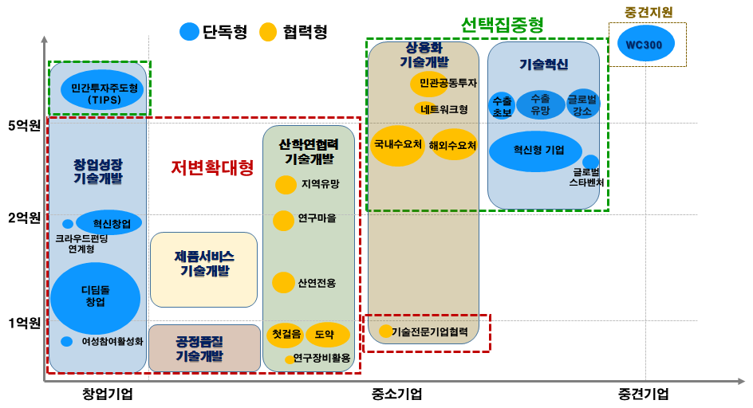
2. ’20년 중소기업 R&D의 달라지는 점
현행 R&D 사업구조(’18년)

Slide 4
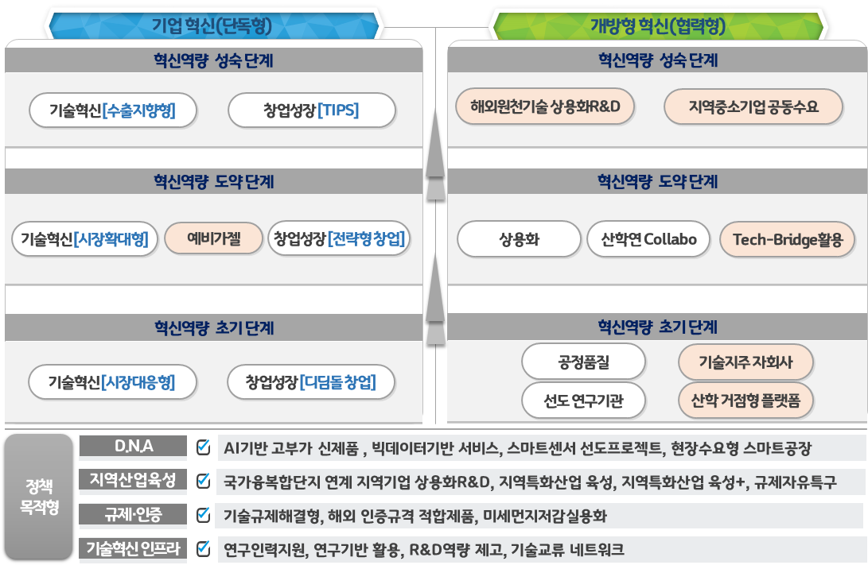
2. ’20년 중소기업 R&D의 달라지는 점
R&D 사업구조 개편방향
“혁신역량 제고를 위한 사업구조 개편”

Slide 5

2. ’20년 중소기업 R&D의 달라지는 점
“혁신역량을 강화하기 위한 상향식 지원 및 졸업제 정비”
역방향 사업지원 원칙적 금지
졸업제 개편 및 동시수행 제도 개선
혁신역량 성숙 단계
현 행
개 선
졸업제 개편
졸업제 개편
혁신역량 도약 단계
총 4회까지
단독형 R&D :
기술혁신,
창업성장,
예비가젤
총 4회까지
저변확대 R&D :
창업성장,
공정품질,
제품서비스,
기술전문기업협력R&D
혁신역량 초기 단계
초기 → 도약 → 성숙으로의
상향식 R&D 지원
동시수행 과제 수
동시수행 과제 수
역방향 사업지원
원칙적 금지
단독형 R&D는 1개까지
동시수행 과제 수 2개
단독형
협력형
2개까지
가능
협력 R&D, 소부장 R&D 등
제 외
협력형
협력형

Slide 6
2. ’20년 중소기업 R&D의 달라지는 점
“R&D 이용의 고객 편의성 제고”
신청서류 간소화 · 온라인화
요건검토 절차 개선
사업비 집행 자율성 확보
과제 신청 시
제출서류의 간소화
지원 기업 자가진단
간접비* 지출한도 확대
간접비 인정범위를
직접비의 5%에서 10%로 확대
* 미지급인건비, 현물 및 위탁연구개발비는 제외
현 행
(5종) 사업계획서,
각종 동의서 등
서면 평가
요건검토
소액의 소모성 경비 정산 폐지
온라인화
소액 · 다건의 소모성경비
(연구과제운영비)*는 정산을 폐지함으로써 기업부담 완화
개 선
(1종) 사업계획서
대면평가
선정 및 협약
* 직접비 5% 이내이면서
총 지출액 1천만원 이내로 한정

Slide 7
2. ’20년 중소기업 R&D의 달라지는 점
“R&D자금 부정사용 방지 3종 세트”
< 연구비 부정사용 차단 3종 세트 개요 >
지출내역 알림 시스템
기업 자율통제
1
2
월별 지출내역 문자알림(매월, 참여연구원 1.1만명)
사업비 지출 모니터링을 통한 부정사용 징후 통지
(R&D 참여자) 부정사용
인지 용이
감시환경 조성
(기업 대표자) 부정사용
경각심 제고
정보제공
공익제보
기술정보진흥원 특별점검반 (지능형 부정사용 테마점검)
3

Slide 8
3. ’20년 주요사업 안내
주요 사업 안내
(금액: 억원)
(금액: 억원)
사 업 명
예 산
사 업 명
예 산
단독형
R&D
창업성장기술개발 | 4,598
중소기업기술혁신개발 | 2,441
예비가젤형기술개발 | 72
정책
목적형
A.I기반 고부가 신제품기술개발 | 149
빅데이터 기반 서비스 개발 | 62.5
스마트센서 선도 프로젝트 기술개발 | 45
현장수요형 스마트공장 | 117
협력형
R&D
해외원천기술 상용화 R&D | 20.5
지역중소기업 공동수요기술개발 | 62.6
중소기업 상용화기술개발 | 2,297
산학연 Collabo R&D | 316.6
Tech-Bridge활용 상용화기술개발 | 125
중소기업 선도연구기관 협력 | 62.9
공정품질 기술개발 | 395.5
기술지주회사 자회사 R&BD | 72
산학협력 거점형 플랫폼(R&D) | 60
국가융복합단지 연계 지역기업 상용화 | 125
지역특화산업육성+(R&D) | 954
기술규제 해결형 기술개발 | 95
해외 인증/규격 적합제품 R&D | 69.8
미세먼지 저감 실용화 기술개발 | 102.5
중소기업연구인력지원 | 368
연구기반 활용 | 132
중소기업 R&D역량제고 | 138.1
소상공인자영업자를 위한 생활혁신형 | 33.3
중소기업 기술사업화 | 42.7
* 예산액은 기획평가비를 제외한 금액

Slide 9


3. ’20년 주요사업 안내
나에게 맞는 지원 사업 찾기!
업력이 몇 년인가요?
7년 이상
기술혁신 R&D
예비가젤형R&D
중기R&D 수행경험이 있나요?
단독으로
수행할래요
단독형
R&D
있어요
창업성장
R&D
창업성장-
전략형, TIPS
7년 미만
수행기업
없어요
창업성장-디딤돌
수요처가 있나요?
다른 곳과
협력하여
수행할래요
협력형
R&D
있어요
구매조건부 R&D
없어요
네트워크형 R&D,
산학연 Collabo R&D
선도연구기관 협력R&D

Slide 10

3. ’20년 주요사업 안내
(단독형) 창업성장기술개발
사업 목적
창업기업에 대한 전략적 R&D 지원을 통해 기술기반 창업기업의 혁신성장 촉진
총 예산
4,598억원
20년 신규 예산
1,815억원
정부출연금
80% 이내
내역사업명 | 지원 대상 | 지원 대상 | 지원 한도 | 비 고
TIPS 과제 (성장 단계) | 창업 7년 이하이며 매출액 20억원 미만 창업기업 중 과제별 자격기준을 충족하는 기업 | TIPS 운영사 선투자 및 추천기업 | 최대 2년/ 5억원 | 자유공모
전략형 (도약 단계) |  | 스핀오프, 기술이전(도입), 혁신인증(벤처,이노비즈), 민간투자기관 추천 등 | 최대 2년/ 4억원 | 품목지정 (4IR, 소재부품장비, BIG3)
디딤돌 (창업 초기) |  | R&D 첫걸음, 여성참여, 소셜벤처, 재도전 기업 | 최대 1년/ 1.5억원 | 자유공모
(지원조건) 디딤돌 창업과제의 R&D 첫걸음 과제는 중소기업 R&D 첫 수행 창업기업만 지원가능

Slide 11
3. ’20년 주요사업 안내
(단독형) 중소기업 기술혁신개발
사업 목적
창업 이후 중소기업이 Scale-up할 수 있도록
시장검증 단계별 R&D 지원과 신속한 사업화를 통해 기업성장 도모
총 예산
2,441억원
20년 신규 예산
1,652억원
정부출연금
65% 이내
내역사업명 | 지원 대상 | 지원 내용 | 지원 한도 | 비 고
수출지향형 (글로벌 경쟁) | 매출액 100억~700억원 미만 중소기업 중 직전년도 직간접 수출 500만달러 이상 달성 기업 | 글로벌 선도 기업군 집중육성 지원 | 최대 4년/ 20억원 | 자유공모
시장확대형 (경쟁 단계) | 매출액 20억~700억원 미만 중소기업 중 투자 유치 등 시장성이 검증된 중소기업 | 우수기업의 R&D지원 매출 · 수출 · 고용 성과창출 지원 | 최대 2년/ 6억원 | 자유공모 (품목지정)
시장대응형 (역량 초기) | 매출액 20억~700억원 미만 중소기업* | 중소기업 유망품목 R&D지원 및 사업화 | 최대 2년/ 5억원 | 자유공모 (품목지정)
(시장대응형) 지원대상 중, 재도약기업 과제는 별도 매출액 조건 적용

Slide 12
3. ’20년 주요사업 안내
(협력형, 신규) 지역중소기업 공동수요 기술개발
사업 목적
대학·연구기관·지역조합(단체) 등이 지역 중소기업과 기술교류를 통해
공동으로 적용할 수 있는 공동수요기술 도출 · 개발 및 조합(단체)을 활용한 보급 · 확산 지원
총 예산
62.6억원
20년 신규 예산
62.6억원
정부출연금
75% 이내
내역사업명 | 지원 대상 | 지원 내용 | 지원 한도 | 비 고
지역중소기업 공동수요 기술개발 | 컨소시엄 | 1단계: 과제기획 | 최대 6개월/ 0.3억원 | 자유공모
 | 대학 · 연구기관 | 2단계: 공동수요기술 R&D | 최대 2년/ 10억원
 | 중소기업 | 3단계: 사업화 R&D 및 보급 · 확산 | 최대 1년/ 1억원
(1단계, 과제기획) 지역 중소기업이 공동으로 활용할 수 있는 공동 수요기술의 발굴 및 과제기획
(2단계, 공동수요기술 R&D) 공동수요기술의 기술성, 사업성, 보급 · 확산성 등을 평가하여 선정된 공동수요기술 개발
(3단계, 사업화 R&D 및 보급·확산) 공동수요기술을 활용한 사업화 R&D 및 보급 · 확산을 통한 기술이전 지원

Slide 13
3. ’20년 주요사업 안내
(협력형) 중소기업 상용화기술개발
사업 목적
기업 간의 다양한 상생협력 활동을 촉진하여
가치(공급)사슬의 경쟁력 확보 및 자립화 기반 마련
총 예산
2,297억원
20년 신규 예산
1,216억원
정부출연금
65% 이내
내역사업명 |  | 지원 대상 | 지원 내용 | 지원 한도 | 비 고
구매 조건부 신제품 개발 | 구매 연계 | 수요처로부터 구매를 약속받은 중소기업 | 수요처의 구매수요가 있는 과제에 중소기업의 R&D자금 지원 | 최대 2년 / 5억원 | 자유공모 지정공모
 | 공동 투자 | 투자기업으로부터 투자를 약속받은 중소기업 | 투자기업의 투자수요가 있는 과제에 중소기업의 R&D자금 등 지원 | 최대 3년 / 24억원 (정부출연금 12억, 투자기업 12억)
네트워크형 기술개발 |  | 혁신형 중소기업(주관기관) 중심의 네트워크 협력체 (3개 기업 이상) | 기업 간의 협력수요가 있는 과제에 중소기업의 기획 및 R&D자금 지원 | (네트워크 기획) 최대6개월/3천만원 (R&BD) 최대2년/6억원 | 자유공모

Slide 14
3. ’20년 주요사업 안내
(협력형) 산학연 Collabo R&D
사업 목적
산학연 협력R&D 활성화를 통한 중소기업 일자리 창출과 혁신성장 촉진
총 예산
316.6억원
20년 신규 예산
316.6억원
정부출연금
75% 이내
내역사업명 | 지원 대상 | 지원 내용 | 지원 한도 | 비 고
산학협력 기술개발 | (주관) 중소기업 (공동개발) 대학 | 대학의 보유자원을 활용한 중소기업의 협력R&D 지원 | (1단계) 최대 8개월/5천만원 (2단계) 최대 2년/4억원 | 자유공모
산연협력 기술개발 | (주관) 중소기업 (공동개발) 대학 | 연구기관의 전문기술분야를 기반으로 협력R&D 지원 | (1단계) 최대 8개월/5천만원 (2단계) 최대 2년/4억원
(사업내용) 1단계: 예비연구(8개월, 0.5억원 이내) → 2단계: 사업화R&D(2년, 4억원 이내)
(지원대상) 기업부설연구소(또는 연구전담개발부서) 보유 중소기업이거나 설립계획이 있는 모든 중소기업

Slide 15
3. ’20년 주요사업 안내
(협력형) 공정품질 기술개발
사업 목적
제조공정을 혁신적으로 개선하여 스마트공장 구축 촉진 및
스마트수준 향상(고도화)을 통한 제조 경쟁력 강화
총 예산
395.5억원
20년 신규 예산
297억원
정부출연금
65~75% 이내
내역사업명 | 지원 대상 | 지원 내용 | 지원 한도 | 비 고
혁신형 R&D | 스마트공장 수준확인서 보유기업 또는 스마트공장 구축 기업 | 도전적 공정혁신 기술개발 지원 | 최대 2년/ 2억원 | 자유공모
현장형 R&D | 제품을 직접 생산하는 3년 평균 매출액 120억 이하 제조 중소기업 | 현장 맞춤형 공정기술개발지원 | 최대 1년/ 0.5억원

Slide 16
3. ’20년 주요사업 안내
(기타, 신규) AI 기반 고부가 신제품기술개발
사업 목적
제조 및 서비스 중소기업의 경쟁력 강화를 위해
인공지능(AI) 기술을 적용한 고부가가치 신제품 개발 R&D 지원
총 예산
149.3억원
20년 신규 예산
149.3억원
정부출연금
65% 이내
내역사업명 | 지원 대상 | 지원 내용 | 지원 한도 | 비 고
AI 기반 고부가 신제품 기술개발 | 중소기업기본법 제2조에 의한 중소기업 ①기업부설연구소(또는 연구개발전담부서) 보유기업 ②기존제품을 보유한 기업 | AI 기술을 활용하여 기존 제품과 차별화되는 고부가가치 제품(서비스) 개발* R&D 지원 | 최대 1년/ 3억원 | 자유공모
고부가가치 제품(서비스) 개발 : 제품 + AI(인공지능) 기술 등 (예시: 인공지능 스피커 등)

Slide 17
3. ’20년 주요사업 안내
(기타, 신규) 빅데이터기반 서비스개발
사업 목적
민간 및 공공이 보유한 빅데이터를 기반으로 혁신적인 서비스 모델을 개발하여
중소기업의 신산업분야 경쟁력 확보
총 예산
62.5억원
20년 신규 예산
62.5억원
정부출연금
65% 이내
내역사업명 | 지원 대상 | 지원 내용 | 지원 한도 | 비 고
빅데이터기반 서비스 개발 | 중소기업법 제2조에 의한 중소기업 | 빅데이터를 활용한 혁신적인 서비스 모델을 개발하도록 R&D지원 | 최대 2년/ 5억원 | 품목지정
(1단계, 전략분야 설정) 사업성과 기술성이 높은 전략 품목 지정
(2단계, 서비스 개발 지원) 혁신적인 서비스 모델을 개발하도록 R&D지원

Slide 18
3. ’20년 주요사업 안내
(기타) 중소기업 연구인력지원
사업 목적
중소기업의 연구인력 유입 촉진을 위해 기업 중심의 연구인력 양성 및 공급 지원
총 예산
368억원
20년 신규 예산
139억원
정부출연금
50~100% 이내
내역사업명 | 지원 내용 | 지원 한도 | 비 고
신진 연구인력 채용지원 | 중소기업의 연구인력 부족 현상 완화 및 청년층 일자리 창출에 기여 | 최대 3년/ 연차,학위별 기준연봉의 50% | 자유공모
고경력 연구인력 채용지원 | 고급인력의 중소기업 유입 확대 및 R&D역량 강화 | 최대 3년/ 인건비의 50%
공공연 연구인력 파견지원 | 공공연구기관 소속 연구인력 파견을 통해 연구역량 전달 및 기술개발 지원 | 최대 3년/ 파견인력 인건비 50%
기업연계형 연구개발인력양성 | 중소기업이 요구하는 프로젝트 수행을 통해 현장중심의 석박사 연구인력 양성 | 최대 5년 / 3억원
지역중소기업 R&D 산업인턴 지원 | 지역 공대생의 R&D현장역량강화, 지역 중소기업 인력 미스매치 해결에 기여 | 최대 3년 / 3억원

Slide 19
3. ’20년 주요사업 안내
(기타, 신규) 소상공인 자영업자를 위한 생활혁신형기술개발
사업 목적
소상공인 성장 및 혁신을 위해 비즈니스모델(BM) 개발 및 생활혁신 기술개발로
소상공인 혁신역량 강화
총 예산
33.3억원
20년 신규 예산
33.3억원
정부출연금
65~75% 이내
내역사업명 | 지원 대상 | 지원 내용 | 지원 한도 | 비 고
BM개발 | 중소기업기본법 제2조의 규정에 의한 중소기업 | 소상공인을 대상으로 새로운 서비스의 창출 또는 개선이 가능한 BM 기획 및 개발지원 | (기획) 6개월/25.5백만원 (개발) 2년/6억원 | 자유공모
생활혁신 기술개발 |  | 자체 기술개발이 어려운 소상공인과 대학을 연계하여 문제점 진단, 생활에 즉시 활용 가능한 기술개발 지원 | (진단) 2개월/5백만원 (개발) 6개월/30백만원

Slide 20






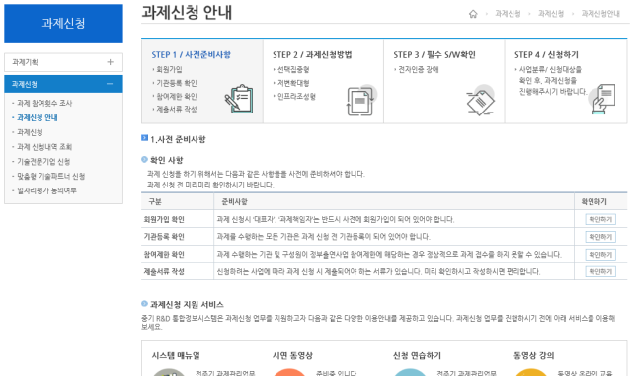
4. 기타 안내
사업공고
사업별 추진일정에 따라 홈페이지 공고
사업별 추진일정은 통합공고문 참조
중소벤처기업부 홈페이지
http://www.mss.go.kr
기술개발사업 종합관리시스템
http://www.smtech.go.kr
신청방법
온라인(인터넷)을 통한 사업계획서 접수
기술개발사업 종합관리시스템
http://www.smtech.go.kr
회원가입
로그인
온라인 과제관리
과제신청
사업계획서 내용입력
일부사업의 경우 신청방법이 다를 수 있으므로 개별 사업공고 참조

Slide 21
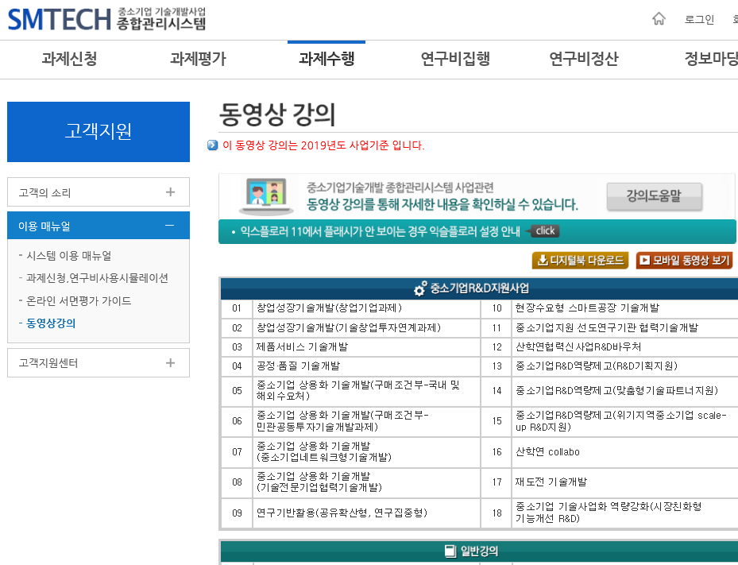

4. 기타 안내
종합관리시스템
R&D 기획 방법 및 프로세스
사업계획서 작성방법
온라인 과제 신청방법
대면평가 준비
R&D 과제수행 (협약, 사업비 집행, 최종평가 등)
사업화 기획 및 우수기술
기획 사례
R&D 프로젝트 리스크 관리

